Slide 1
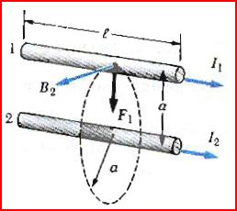



FUERZA ENTRE CONDUCTORES PARALELOS

Slide 2
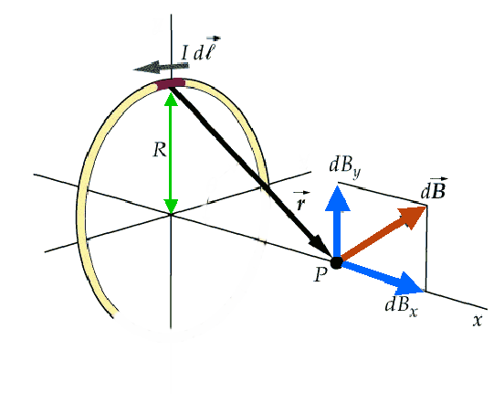
CAMPO B DE UNA ESPIRA DE CORRIENTE
Campo magnético creado por una espira circular en un punto de su eje (ϕ=2π)

Slide 3
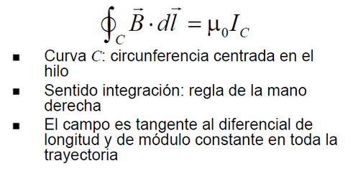
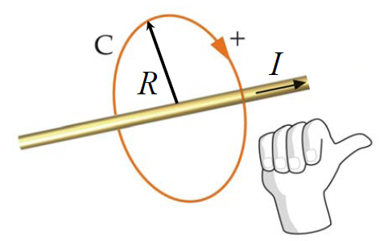
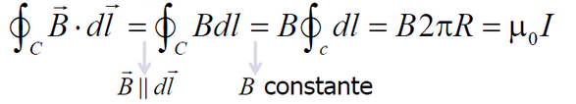
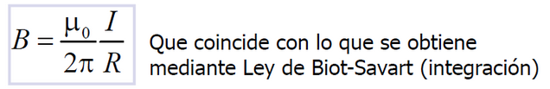
Ley de Ampere

Slide 4
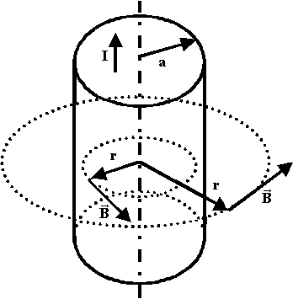
Aplicaciones de la ley de Ampere
1) Campo en el interior de un conductor largo y cilíndrico
J= I /πR² (densidad de corriente)
I encerrada= Jπr² = Ir² / R²
B (2πr) = μ Ir² / R²
B = μ Ir / 2πR² (Adentro del conductor r < R)
B = μ I / 2πr (Afuera del conductor r > R)
Ley de Biot Savart – Ampere (r=R)
I encerrada = IR² / R² = I
B = μ I / 2πR

Slide 5

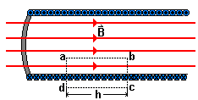

Campo de un solenoide

Slide 6
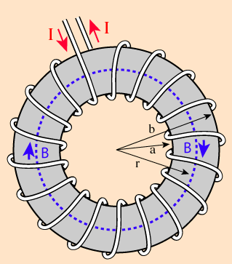
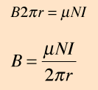
Solenoide toroidal
La obtención del campo magnético interior de un tiroide es un buen ejemplo del alcance de la ley de Ampere. La corriente delimitada por la línea de puntos es el numero de vueltas por la corriente en cada una de ellas

Slide 7
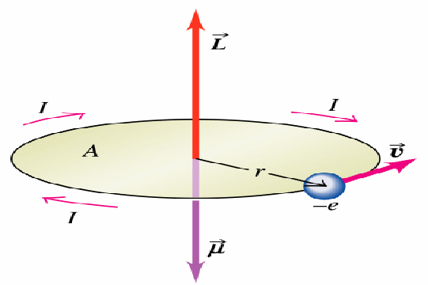
Materiales Magnéticos
1) El magnetón de Bohr
El electrón que se mueve es equivalente a un bucle de corriente. Un bucle de corriente con zona A y corriente I tiene un momento dipolar magnético dada por µ= AI=Iπr^2
T=2πr/v
μ= erv/2
μ= eL/2m= eh/4πm
Esta expresion es el magnetón de Bohr y esta cuantizada μB= 9,27x10^-24 ^[Am^2]= [J/T]
Unidad útil para calcular U=μ.B

Slide 8
3) Diamagnetismo
2) Paramagnetismo
En ciertos átomos como vimos tienen un momento magnético μB
Ϯ= μᶺB alineando μ con B (mínima energía potencial) Ϯ=0 si senϴ=0
M= μ (total)/V
Siendo el campo total B en el material B=B(0)+μM
En este caso la dirección del campo adicional creado por estas espiras de corriente siempre e opuesta a la del campo externo, son diamagnéticos. Siempre tienen susceptibilidad magnética negativa y permeabilidad magnética K(m) ligeramente menor que la unidad.

Slide 9
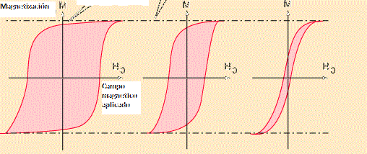
4) Ferromagnetismo
Ciclo de histéresis estrecho implica una pequeña cantidad de energía disipada en la inversión de la magnetización en repetidas ocasiones.
Retiene una gran fracción del campo cuando el campo de saturación se retira.
Magnetización de saturación.
Deseable de imanes permanentes y de grabación magnética y dispositivos de memoria.
El área de la curva de histéresis esta relacionada con la cantidad de disipación de energía sobre la inversión del campo.
Deseables para núcleos de transformadores y motores para minimizar la disipación de energía con los campos alternos asociados con aplicaciones eléctricas de corriente alterna.

